Slide 1
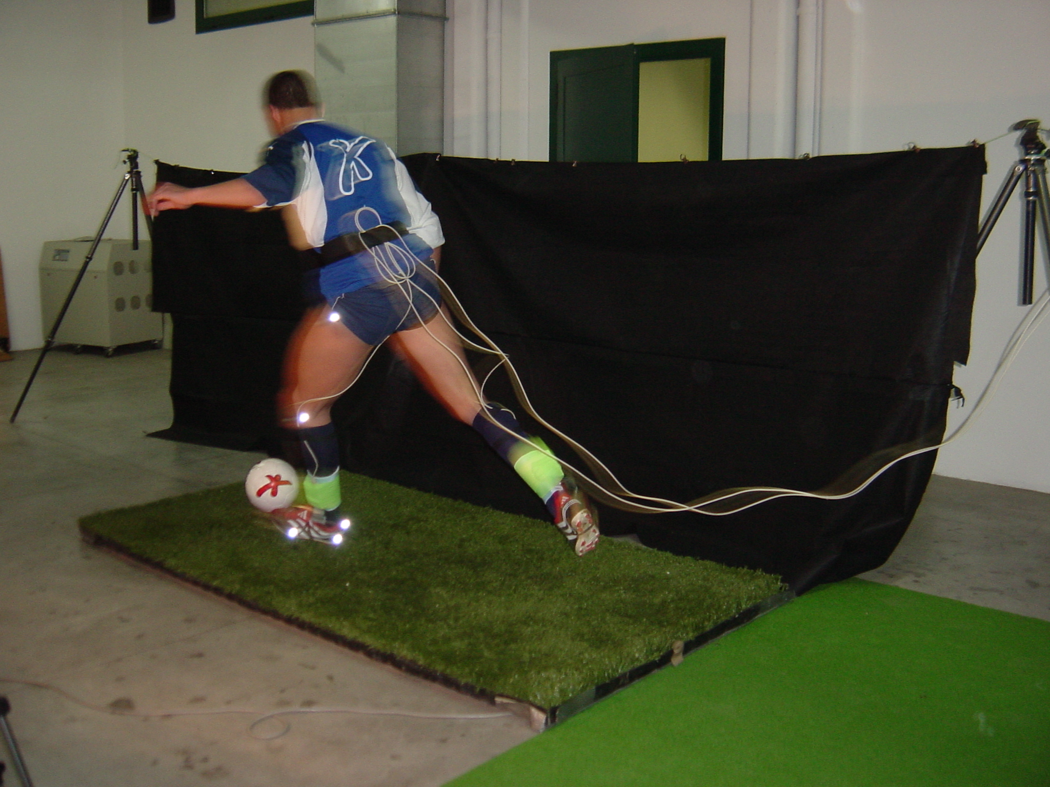
Acquisition de données
Par
Mario Lamontagne

Slide 2
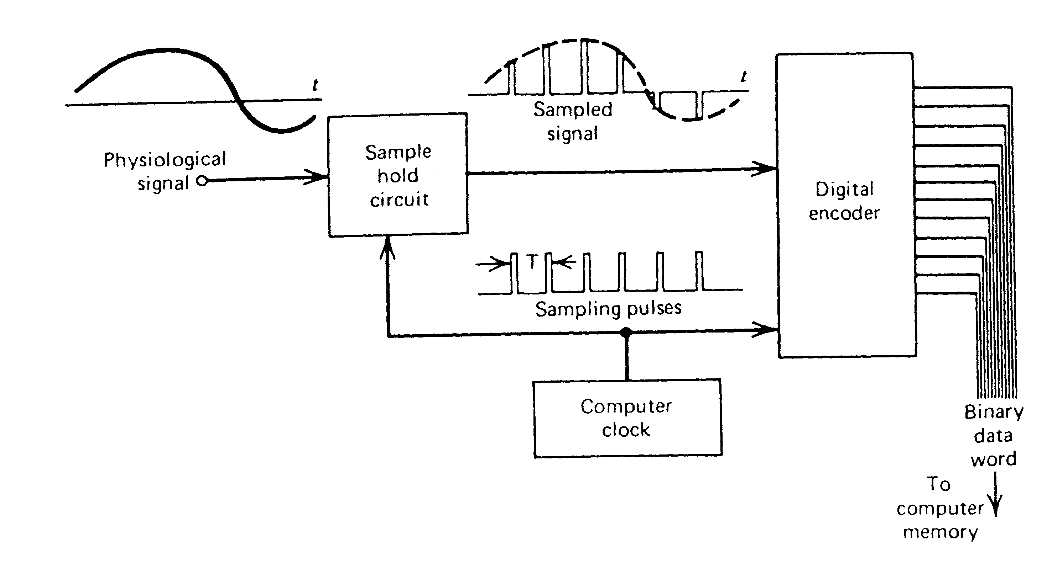
Aquisition de données biomécanique
Convertisseur analogique à numérique
  Le signal électrique est converti en valeur numérique pour l’analyse des données
4096
2048
0
-10v
0v
+10v

Slide 3
Analyse des données brutes
Nature des données
Analyse de Fourier
Théorême d’échantillonage
Signal vs bruit
Lissage des données
  techniques d’approximation
  Filtrage
  Fréquence de coupure

Slide 4
Nature des données
Données directement converties sont appelées données brutes
  Données brutes = signal entaché de bruit
  Sources de bruits:
    Vibration
    Mouvement des fils
    Source électrique environnante

Slide 5
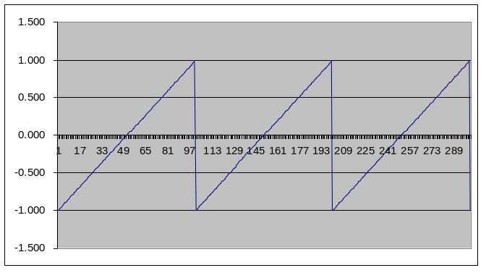
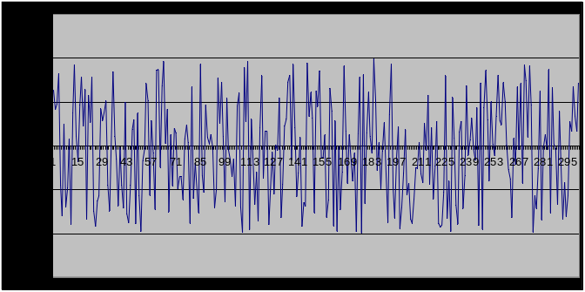
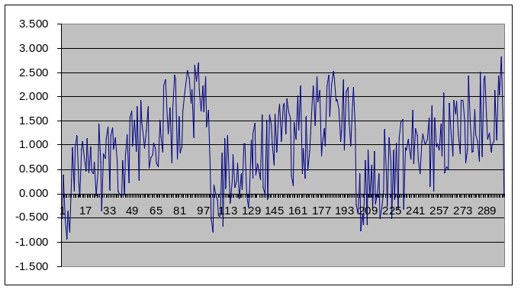
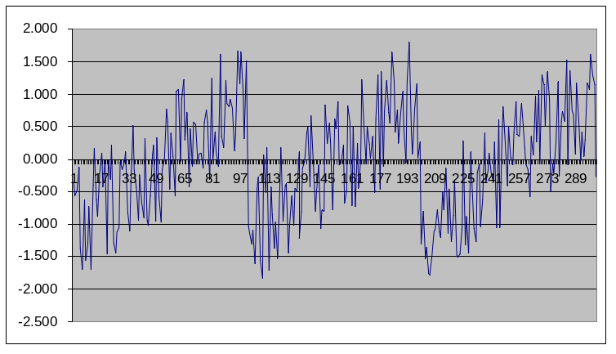
Analyse de Fourier
Analyse de Fourier nous permet de connaître le contenu en fréquence du signal

Slide 6
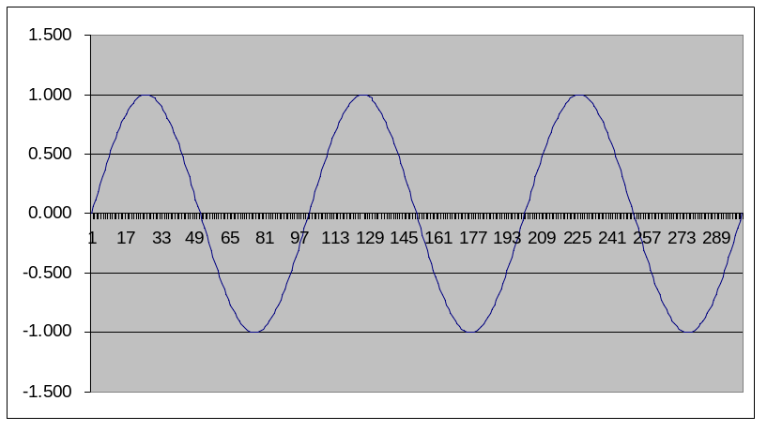
Analyse de Fourier
Signaux Alternatifs
  Courant alternatif (CA) change continuellement

Slide 7
Analyse de Fourier
Courant alternatif
  Un courant direct (CD) peut être ajouté. Nous pouvons l’appeler un biais.

Slide 8
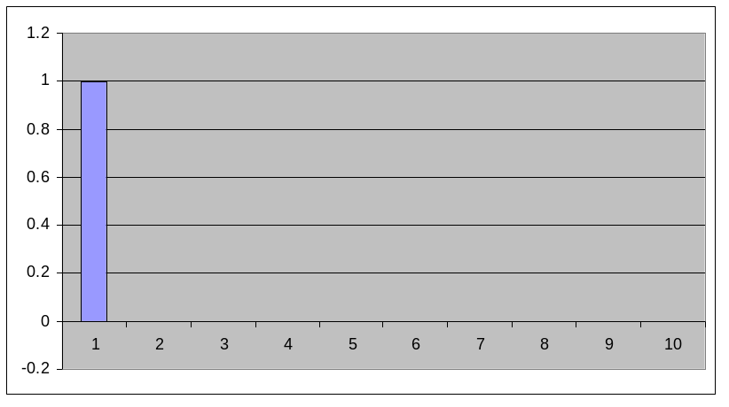
Analyse de Fourier
Contenu en fréquence du signal
  Il est représenté par son contenu en harmonique qui obtenu par une analyse de Fourier
Signal sinusoïdal
Transformation de Fourier ---- »
Spectre de puissance

Slide 9
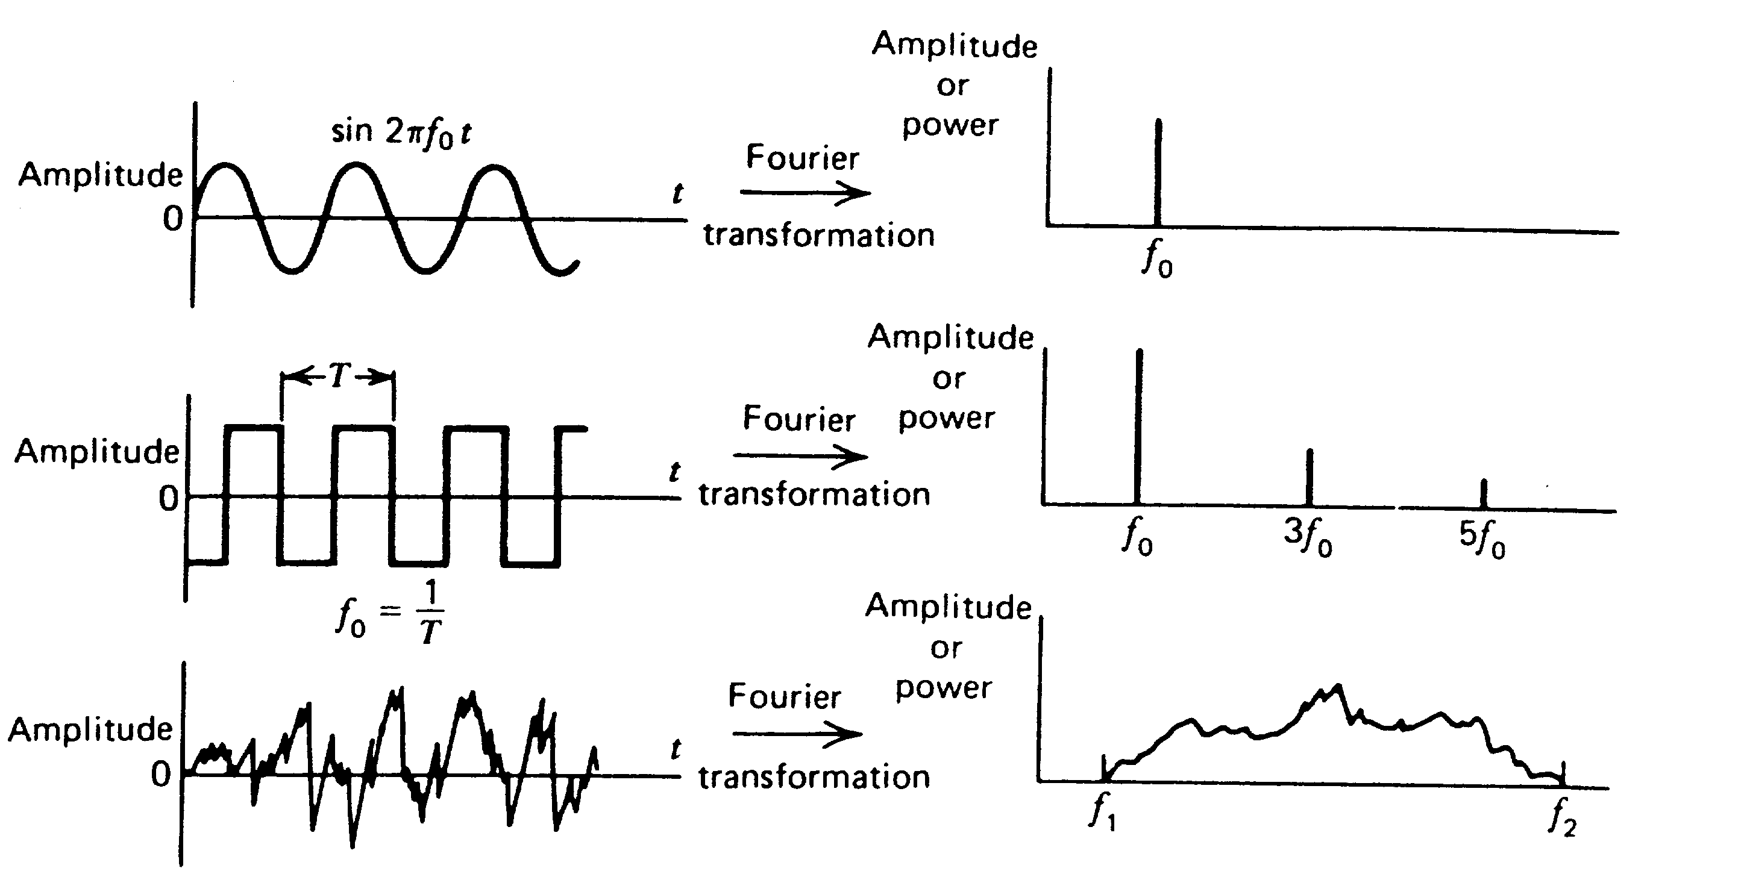
Analyse de Fourier
Contenu en fréquence du signal
  Il est représenté par son contenu en harmonique qui obtenu par une analyse de Fourier
Signal sinusoïdal
Transformation de Fourier ---- »
Spectre de puissance

Slide 10
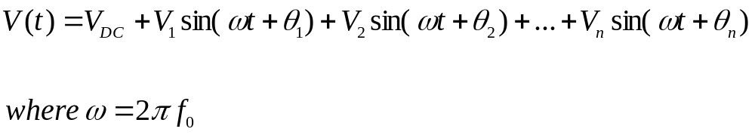
Analyse de Fourier
Contenu en fréquence du signal
  Il est représenté par son contenu en harmonique qui obtenu par une analyse de Fourier
Signal sinusoïdal
Transformation de Fourier ---- »
Spectre de puissance
Séries de Fourier

Slide 11
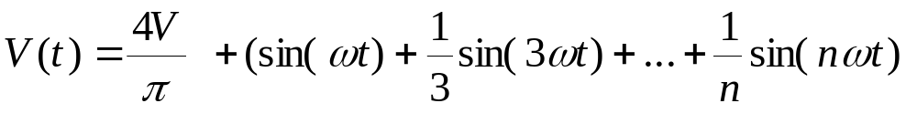
Analyse de Fourier
Contenu en fréquence du signal
  Il est représenté par son contenu en harmonique qui obtenu par une analyse de Fourier
Signal sinusoïdal
Transformation de Fourier ---- »
Spectre de puissance
Séries de Fourier pour un onde carré

Slide 12
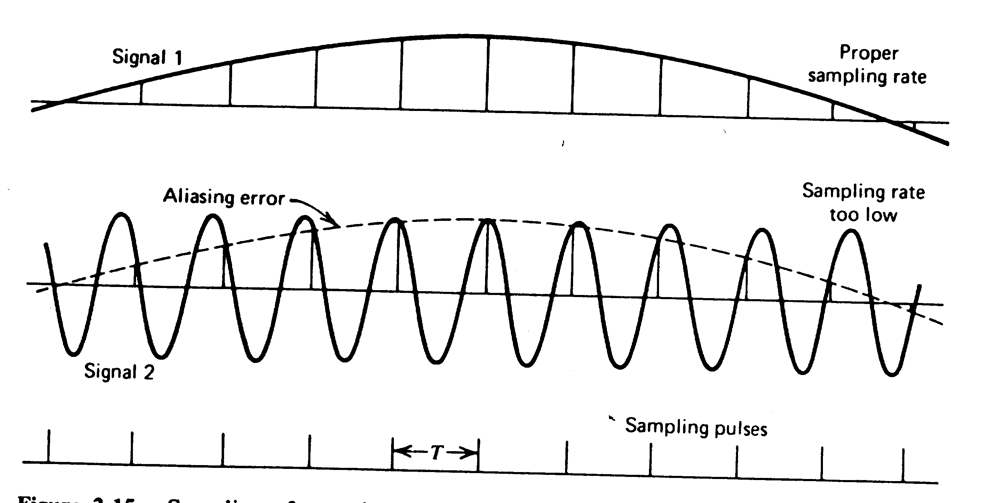
Théorême d’échantillonnage
Le théorême d’échantillonnage ne doit jamais être violé
L’énoncé est: le signal doit être échantillonné à au moins deux fois la fréquence la plus élevée du signal.

Slide 13
Signal vs Bruit
Bruit définition: Toute manifestation aléatoire et donc non totalement prévisible d'un signal qui généralement perturbe le signal utile.
Le bruit et le signal sont de même nature: un bruit acoustique perturbe un signal acoustique, un bruit électrique perturbe un signal électrique etc...

Slide 14
Signal vs Bruit
Comment dissocier le bruit du signal?
  Exemple: Analyse du mouvement de la marche, la fréquence de marche est de 120 pas/min (2Hz). Le bout du pied ou le talon ont une fréquence d’environ de 7Hz.
  Tout ce qui est au-dessus du 7Hz on pourrait considérer les autres fréquences comme du bruit.

Slide 15
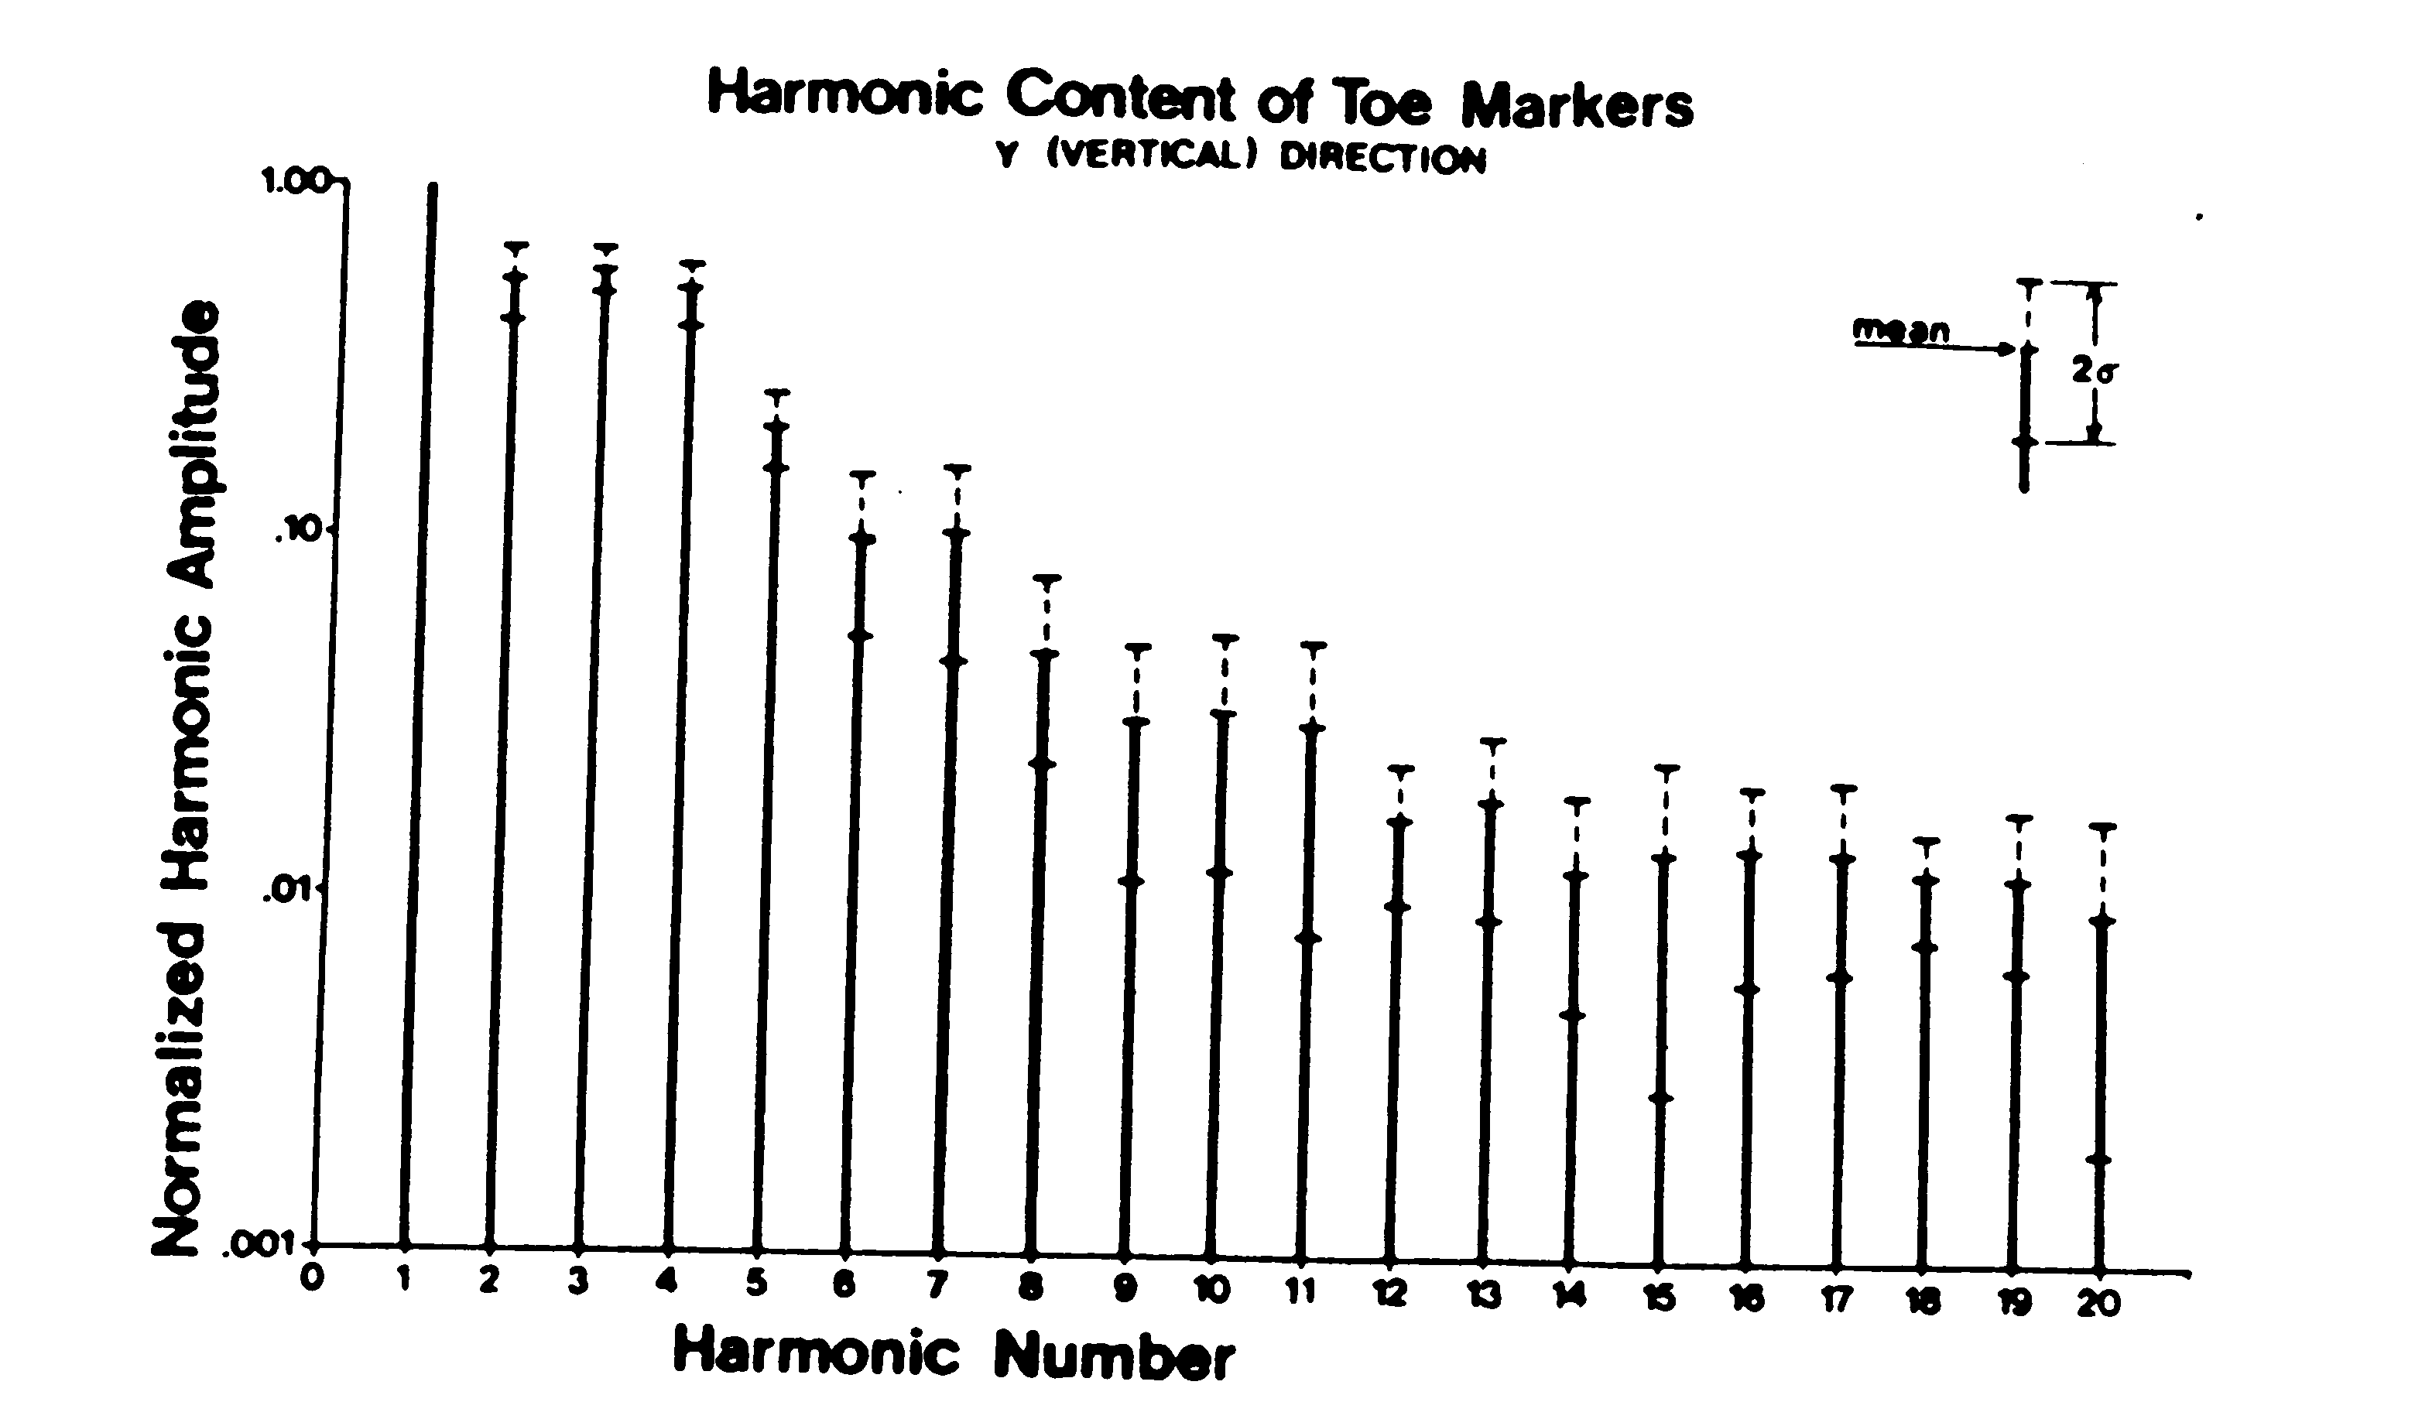
Signal vs Bruit
99.7%

Slide 16
Signal vs Bruit
Quelles sont les sources de bruit?
    Vibration
    Mauvais alignement des caméras
    Erreur humain durant la numérisation
    Erreur de conversion

Slide 17
Signal vs Bruit
Plus il y a de hautes harmoniques dans le signal, plus on augmente la chance d’introduire des erreurs dans les calculs de la vélocité et de l’accélération.

Slide 18
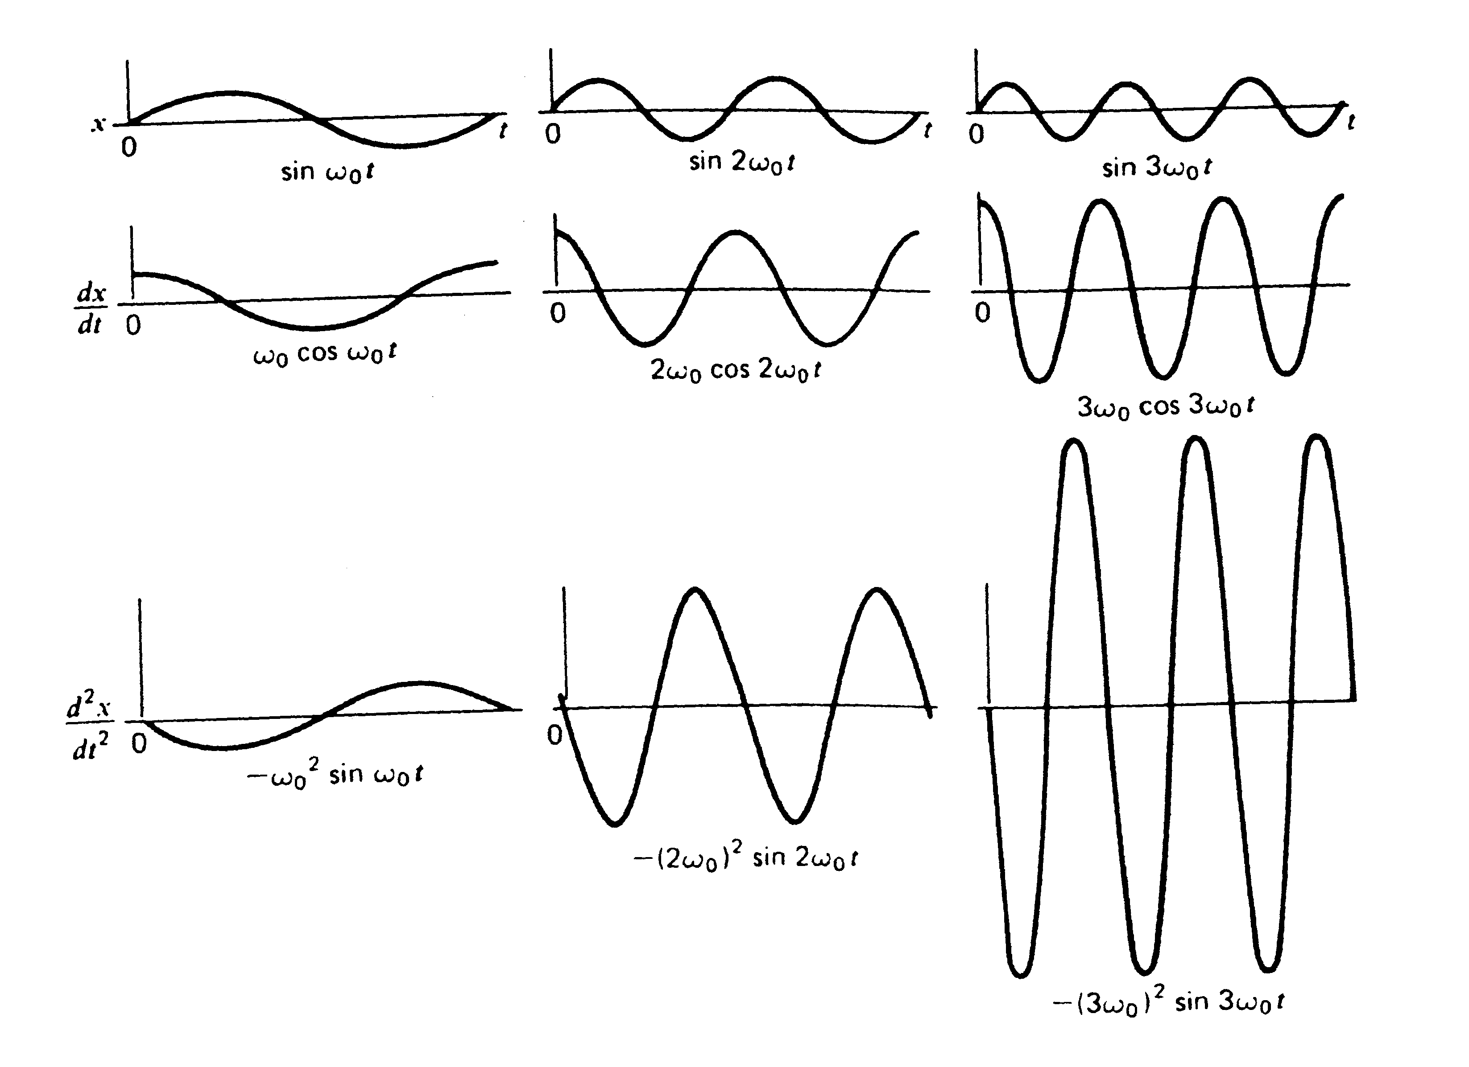
Signal vs Bruit

Slide 19
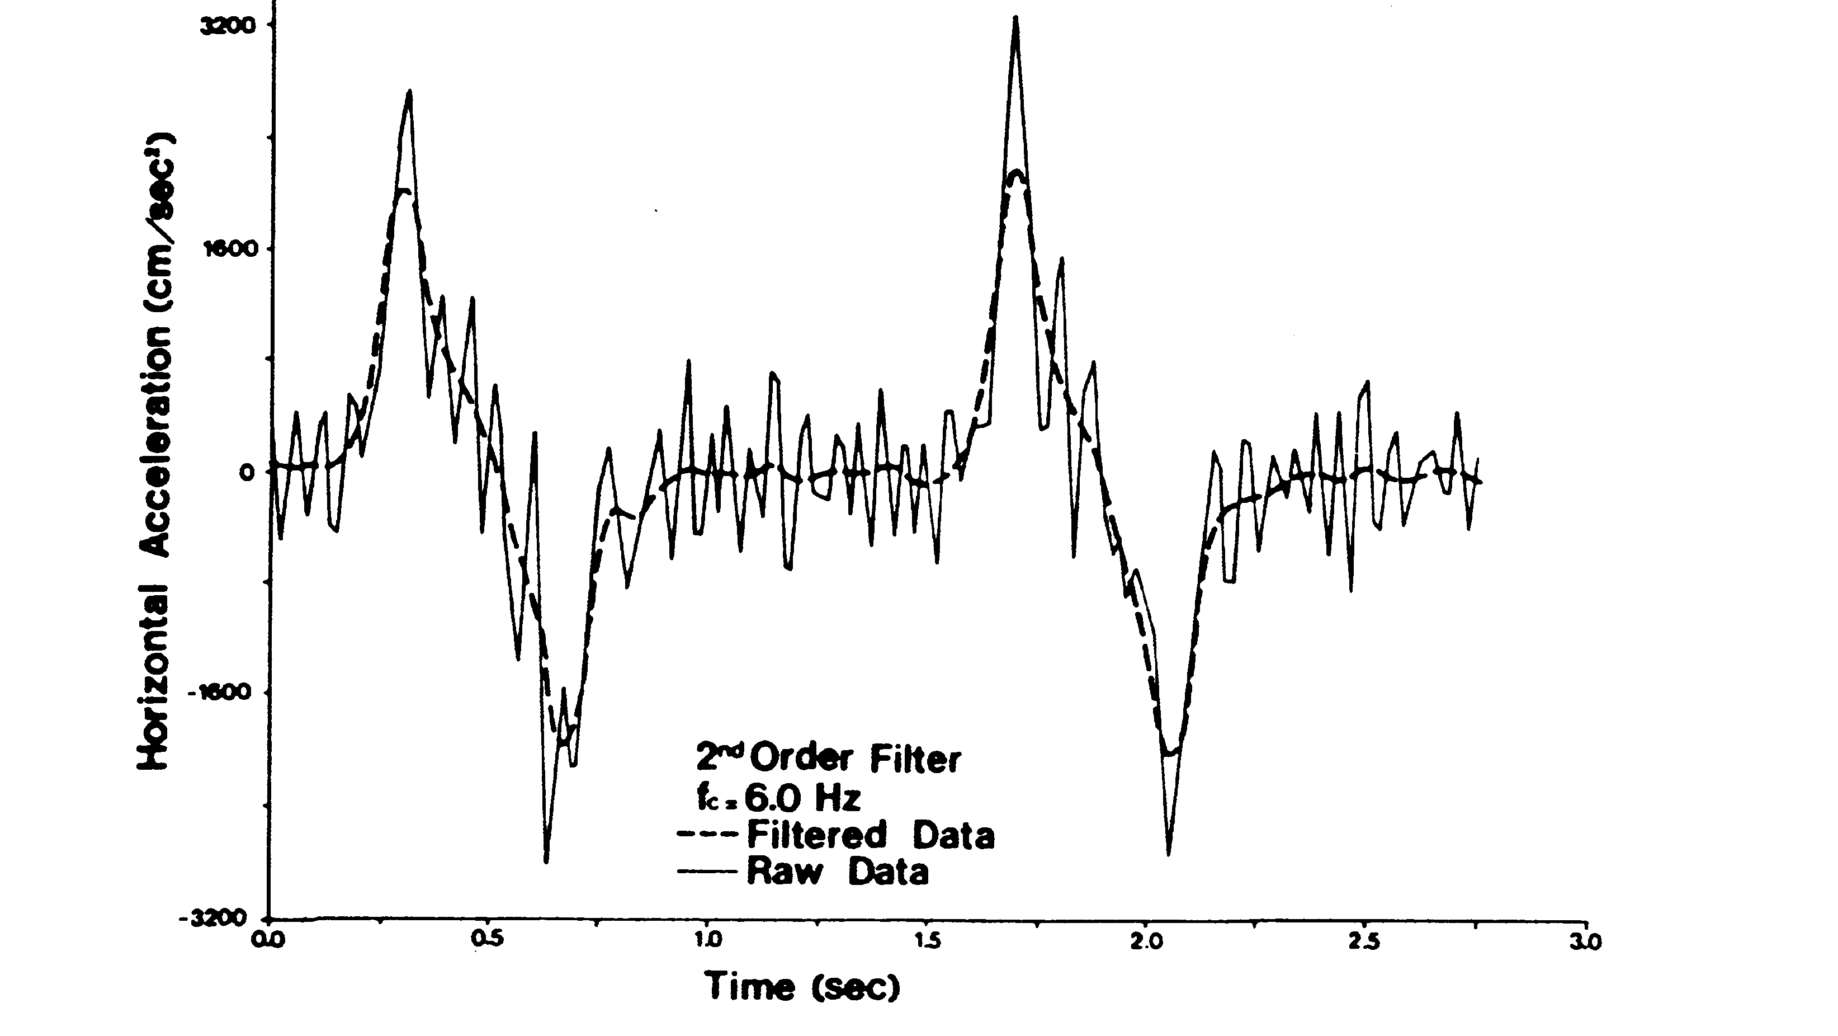
Signal vs Bruit
Accélération horizontale du pied durant la marche
    Alors le déplacement a été dérivé deux fois.
Comment enlever le bruit?

Slide 20
Lissage et filtrage des données
Techniques d’approximation
Filtrage numérique
  Fréquence de coupure

Slide 21

Techniques d’approximation
La technique d’approximation permet de déterminer la meilleur courbe qui passera parmi le plus grand nombre de points.
La courbe approximée est basée sur l’erreur des moindres carrés minimum.

Slide 22
Filtrage numérique
Le filtrage numérique est basé sur l’analyse de fréquence du signal. Si la fréquence du signal connue, mieux le filtrage numérique fonctionne.

Slide 23
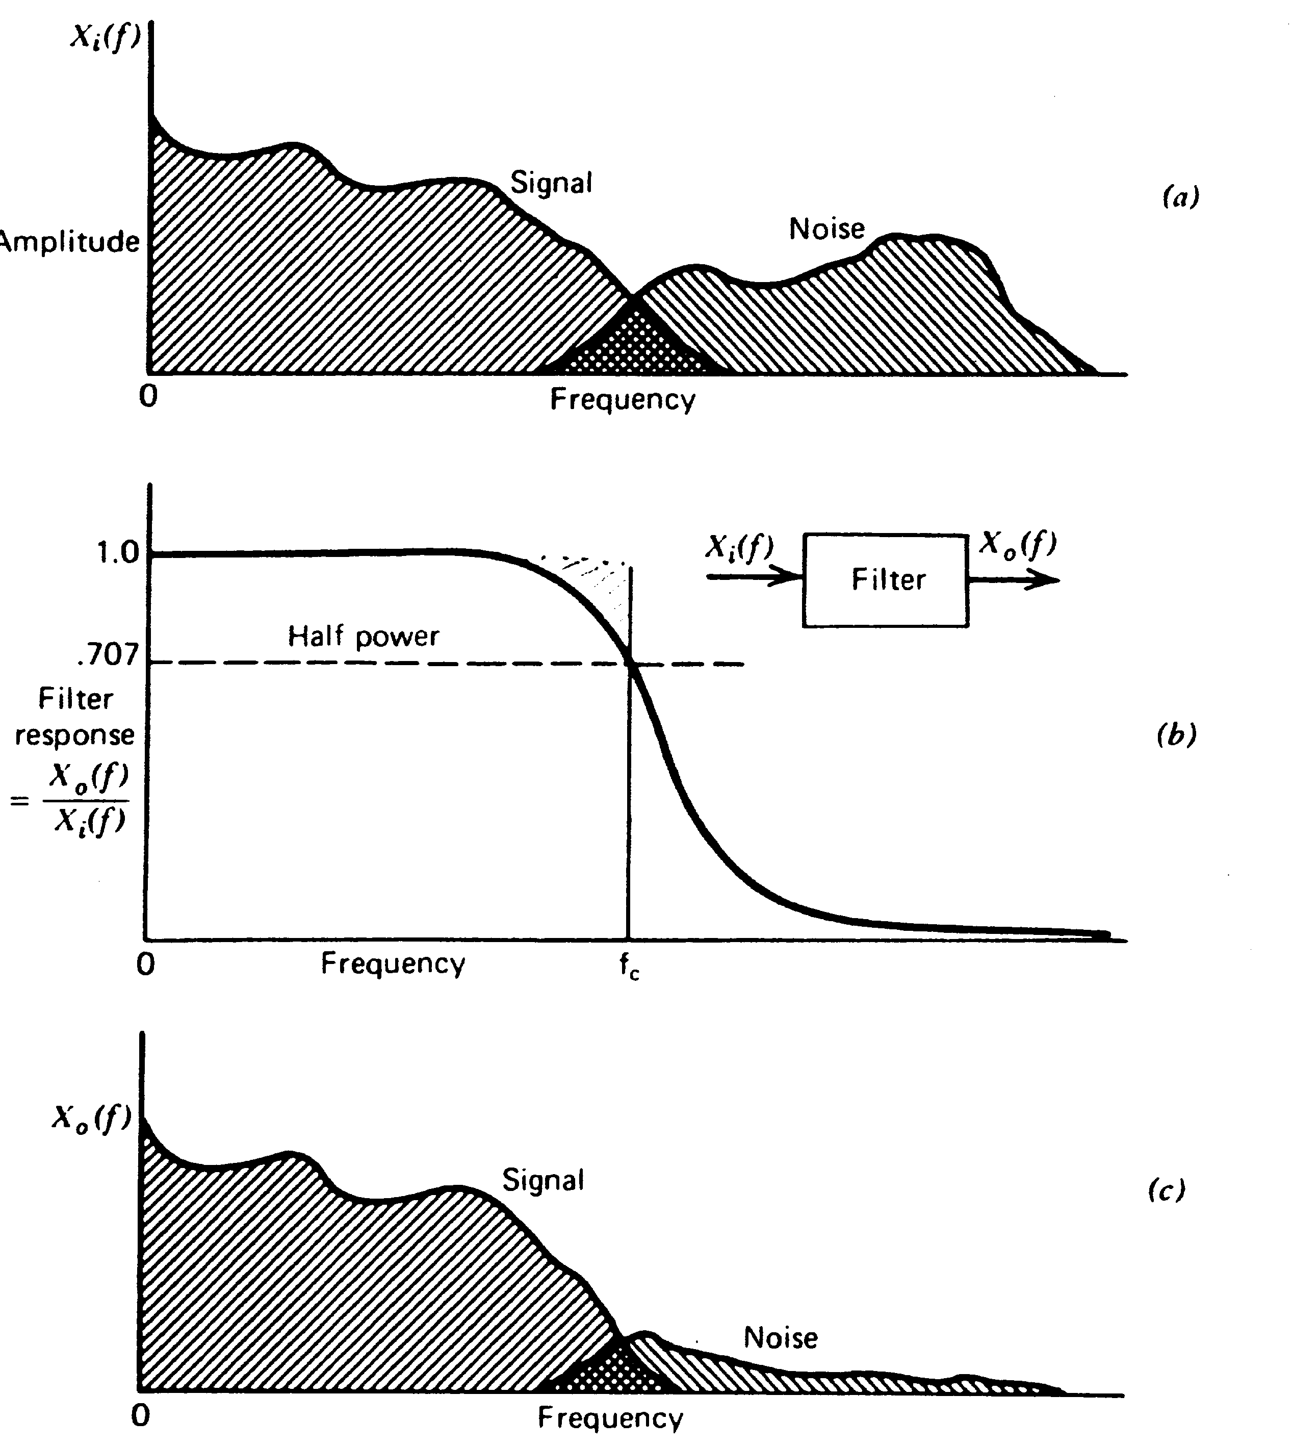
Filtrage numérique

Slide 24
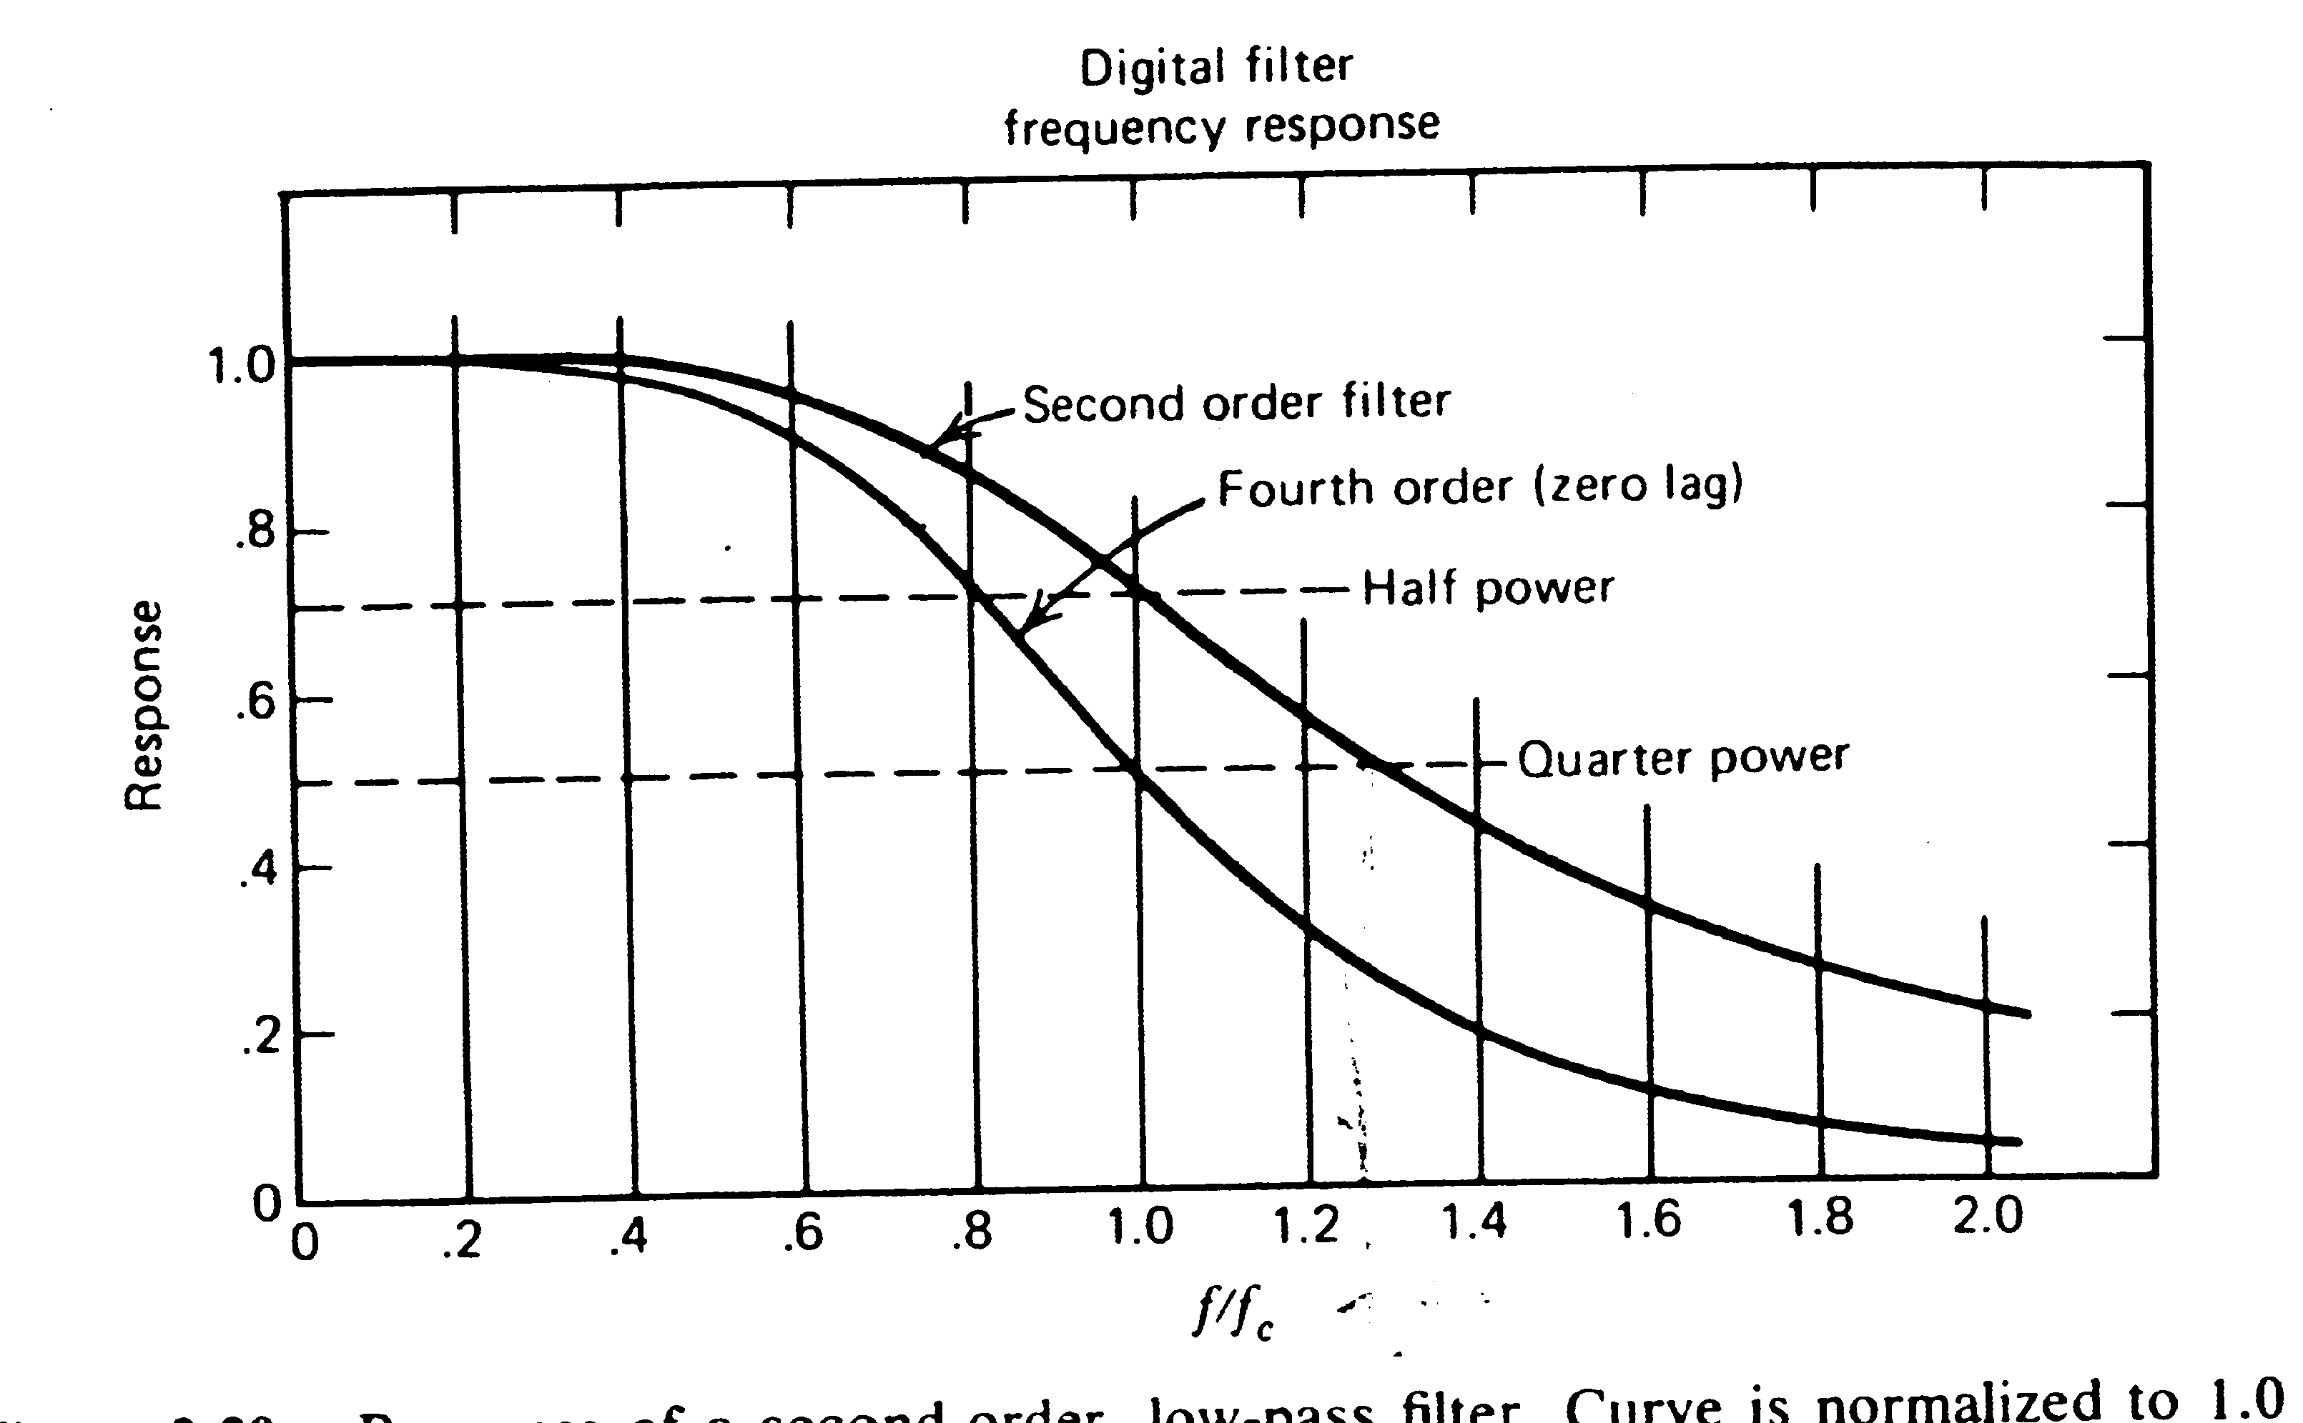
Filtrage numérique
Plus le filtre numérique a un ordre élevé, plus la coupure est abrupte

Slide 25
Filtrage numérique
Pour éliminer le décalage des données, un seconde passe pourrait être effectuée dans le sens inverse.

Slide 26
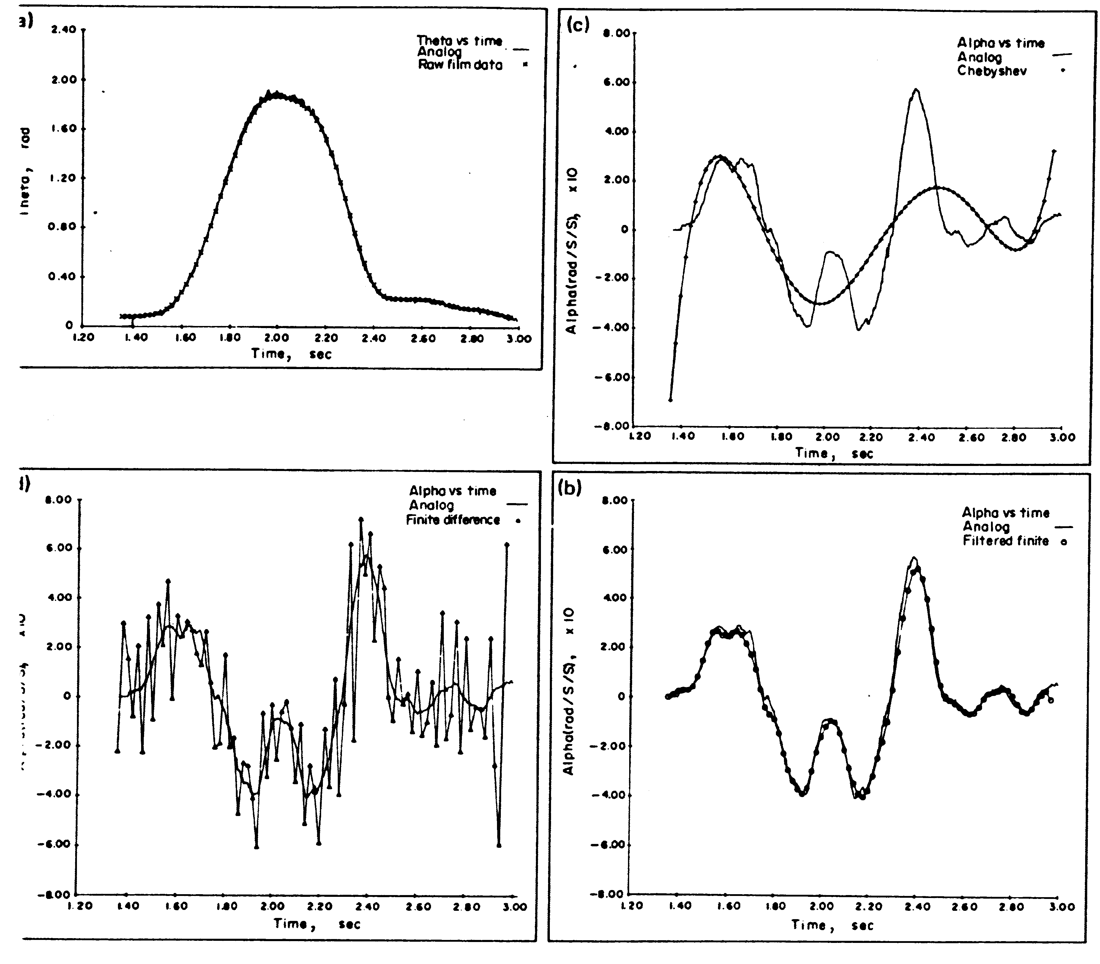
Comparaison de techniques de lissage
Déplacement angulaire
Mesuré par un électrogoniometre
Et par analyse de film
Accélération tel que calculée par un
Approximation polynomial du 9ième
ordre et comparée à la mesure d’un
accéléromètre
Accélération tel que calculée par
la différentiation numérique après
le filtrage numérique et comparée
à la mesure d’un accéléromètre
Accélération tel que calculée par
la différentiation numérique
et comparée à la mesure d’un
accéléromètre

Slide 27
Analyse en fréquence du signal EMG
Contenu en fréquence du signal EMG
  Selon la littérature, le contenu en fréquence a pour étendu de 10-1000Hz
  Notre protocole expérimental a démontré que l’EMG pouvait être échantillonné à 500Hz sans tricher le théorême d’échantilonnage

Slide 28
Analyse en fréquence du signal EMG
Signal EMG échantillonné à:
  4000Hz, 2000Hz, 1000Hz, 500Hz, 250Hz
  Analyse de Fourier pour chaque niveau d’échantillonnage

Slide 29
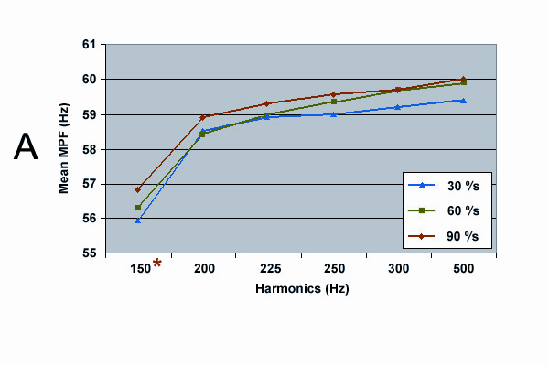
Analyse en fréquence du signal EMG

Slide 30
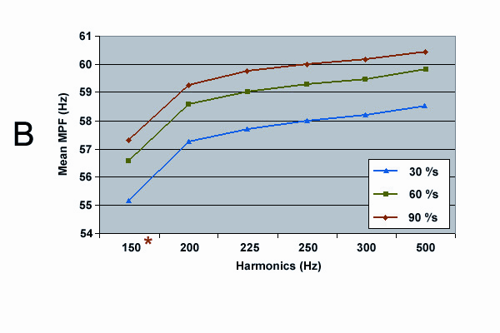
Analyse en fréquence du signal EMG

